Slide 1


Slide 2
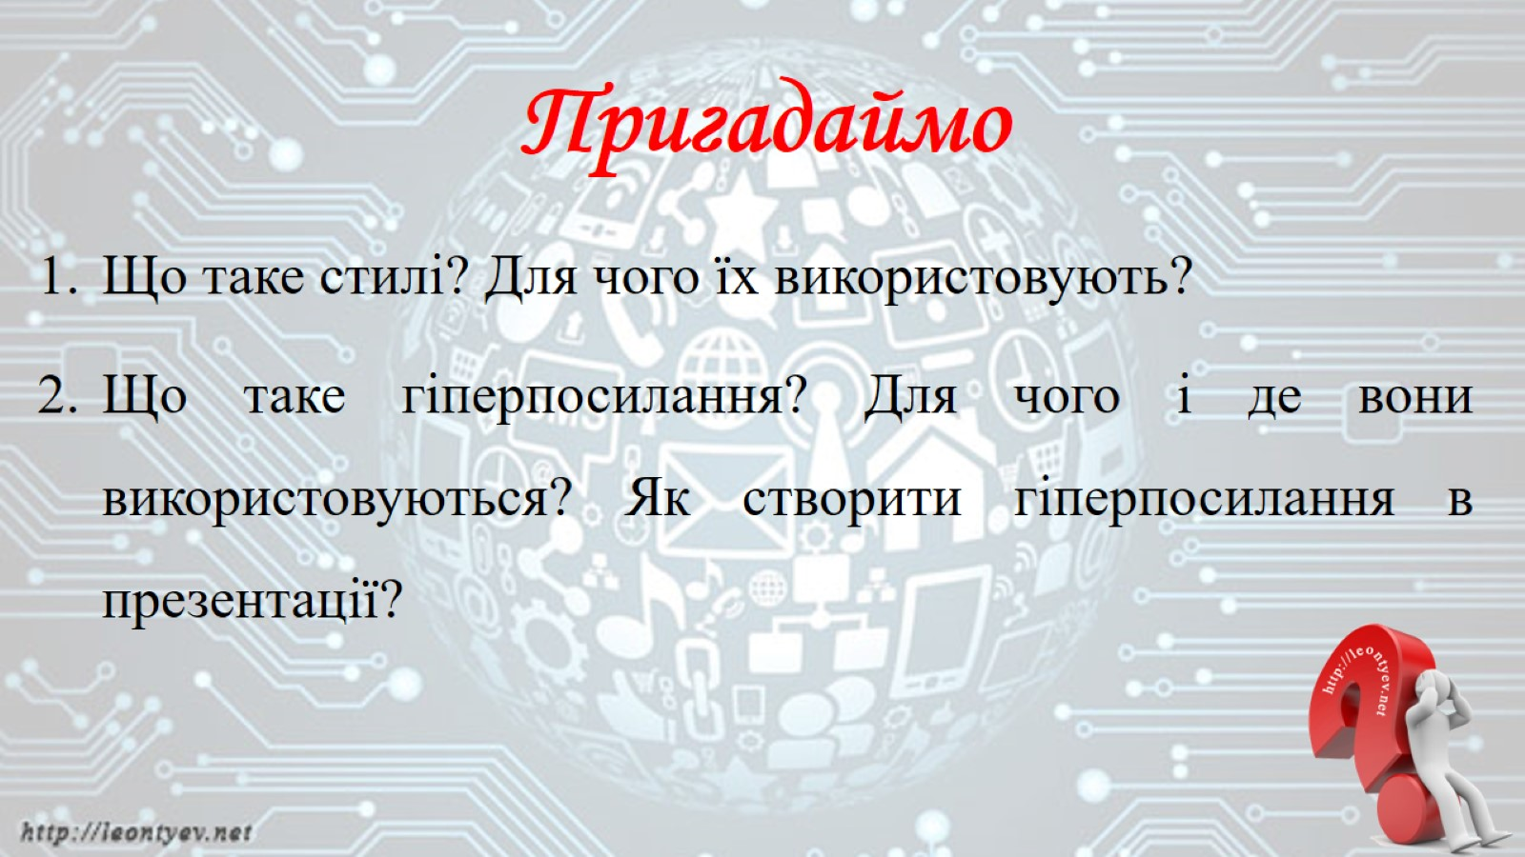
Пригадаймо

Slide 3
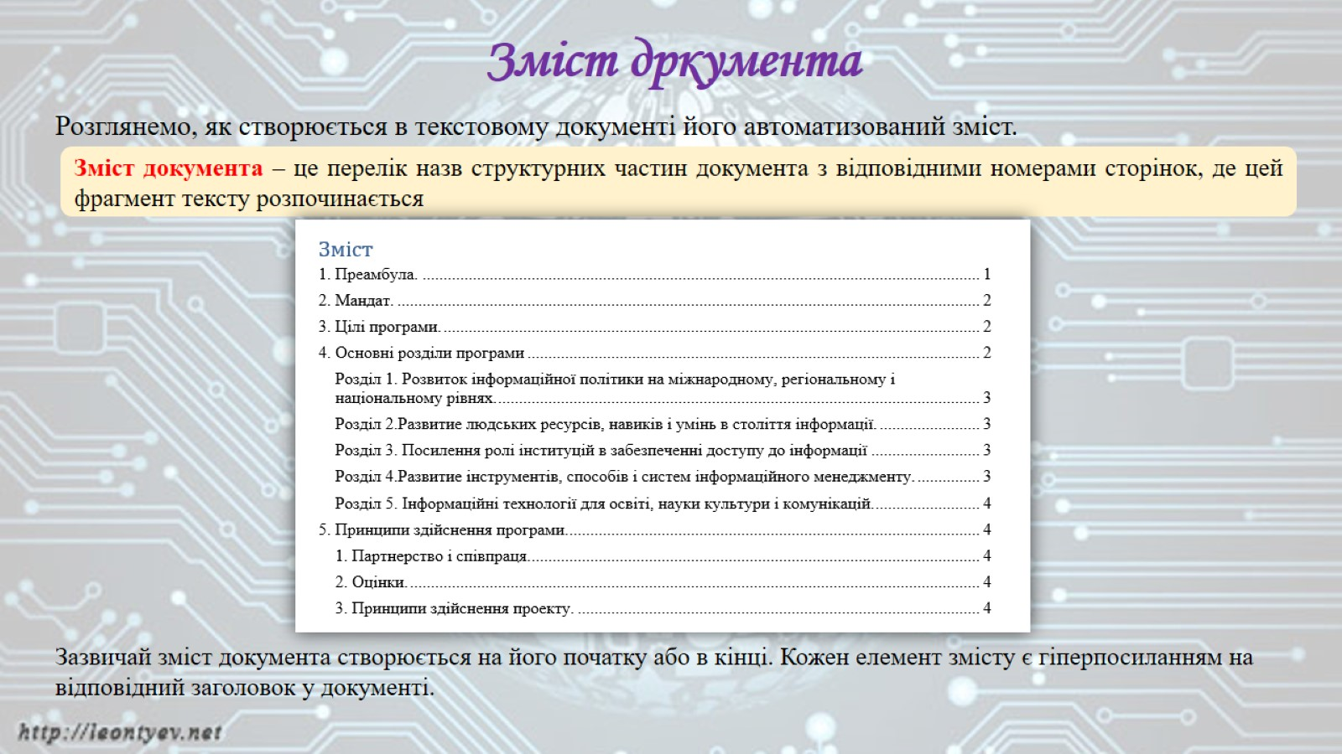
Зміст дркумента

Slide 4
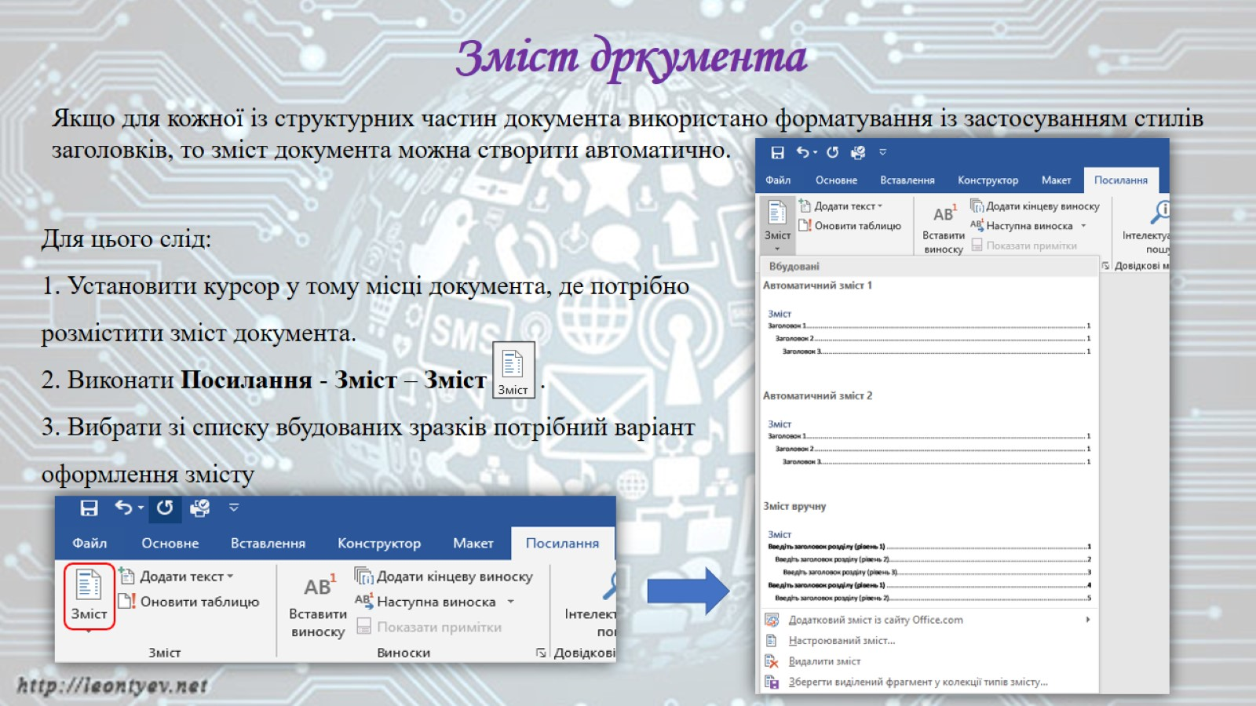
Зміст дркумента

Slide 5
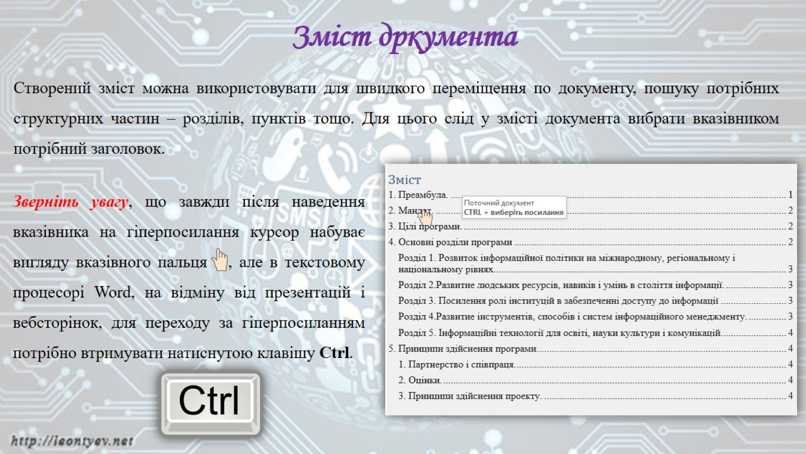
Зміст дркумента

Slide 6
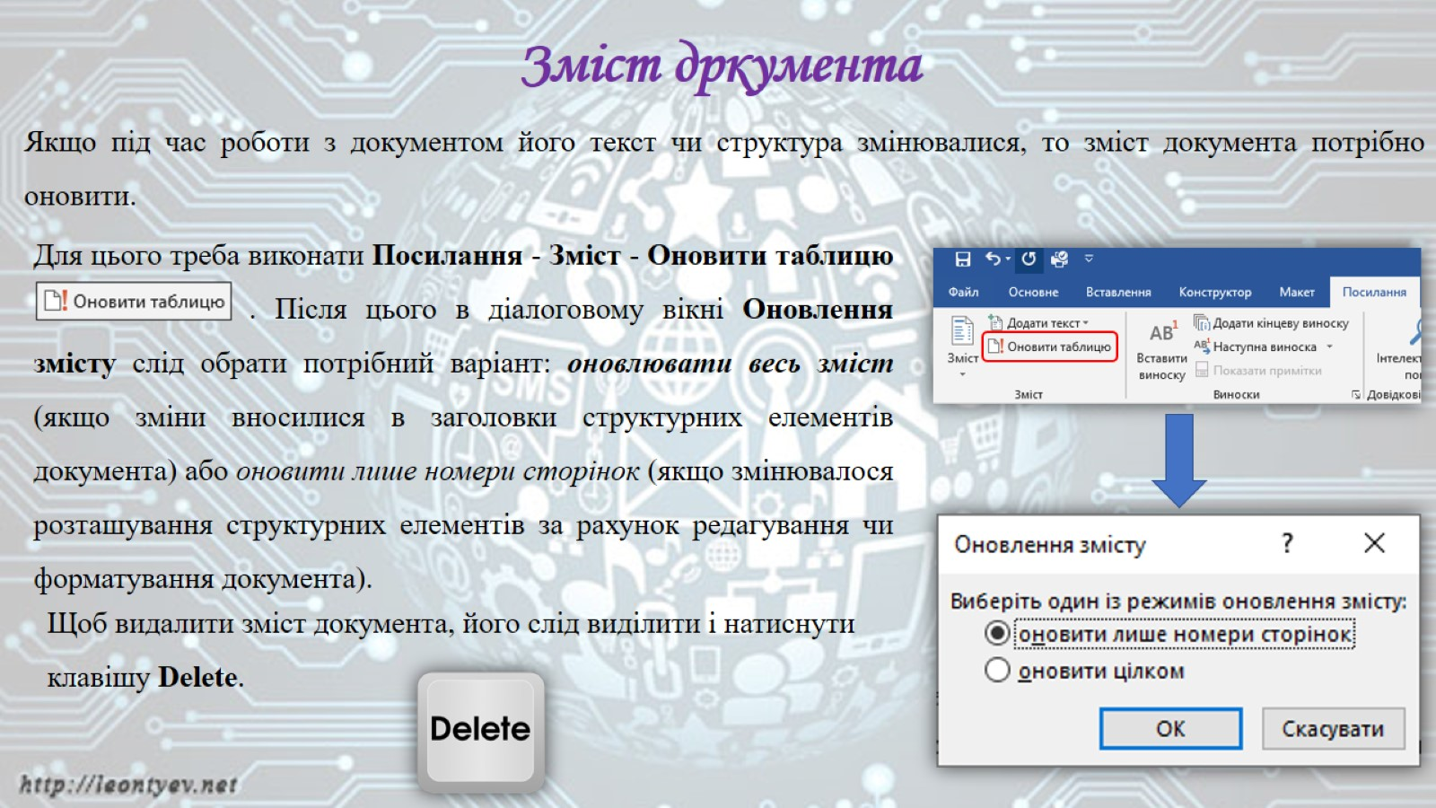
Зміст дркумента

Slide 7
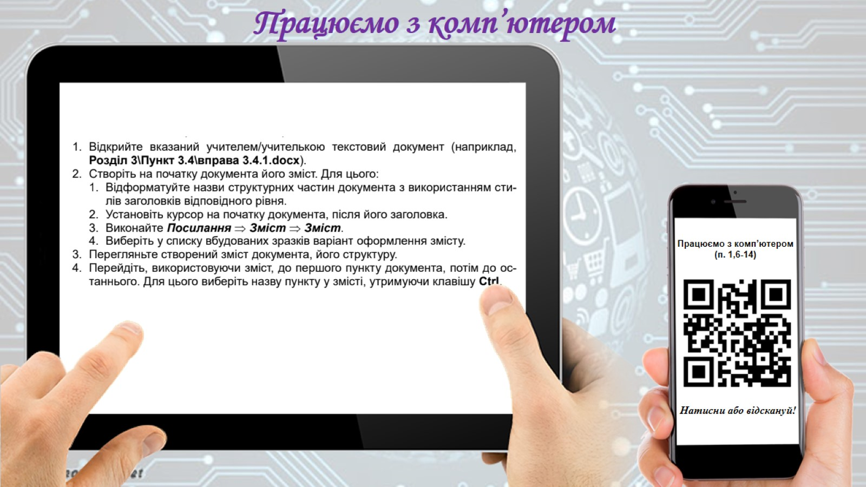
Працюємо з комп’ютером

Slide 8

Запам’ятай

Slide 9
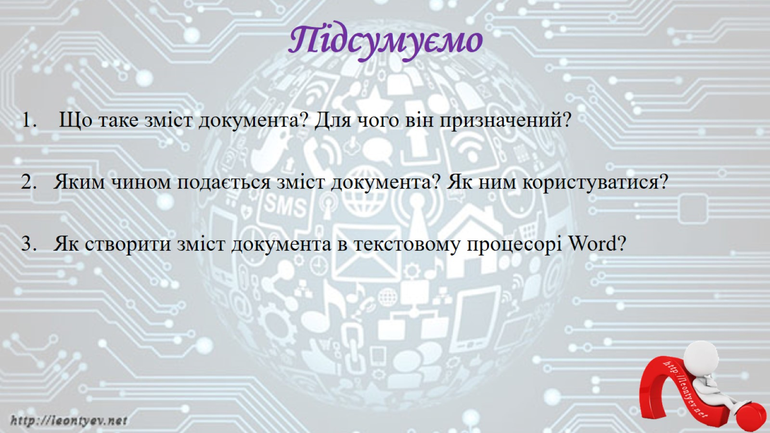
Підсумуємо

Slide 10

Домашнє завдання

